Slide 1
Som TAK for legat fra DSDK
Hvem er jeg: Klinisk sygeplejespecialist Bente Buch
Hvor kommer jeg fra: Rigshospitalet Nordfløjen 7014
Hvad skal jeg bruge pengene til: ICPAN 2025

Slide 2
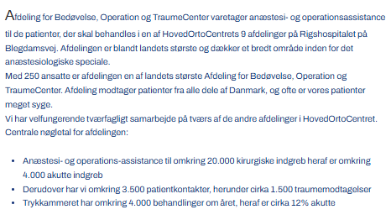

Slide 3
Bedøvelse, operation & Traume
Ny i dagkirurgi (5 år)
Mixed cases en udfrodring
Patient tilfredshed 😏

Slide 4
International Collaboration of PeriAnesthesia Nurses (ICPAN)
Notes:
Danmark, Sverige, England, Irland, Holland
USA, Canada
Australien, New Zealand,

Slide 5
Hvad skal legatet anvendes til?

Slide 6
92 Abstracts modtaget 53 Oral & or poster
Advances in Clinical Practice
Perianaesthesia Clinical Inquiry
Perianaesthesia Nurse Development
Empowering Nursing Practice in Diverse settings
Other perianaesthesia-focused abstracts welcome
Køreplan

Slide 7
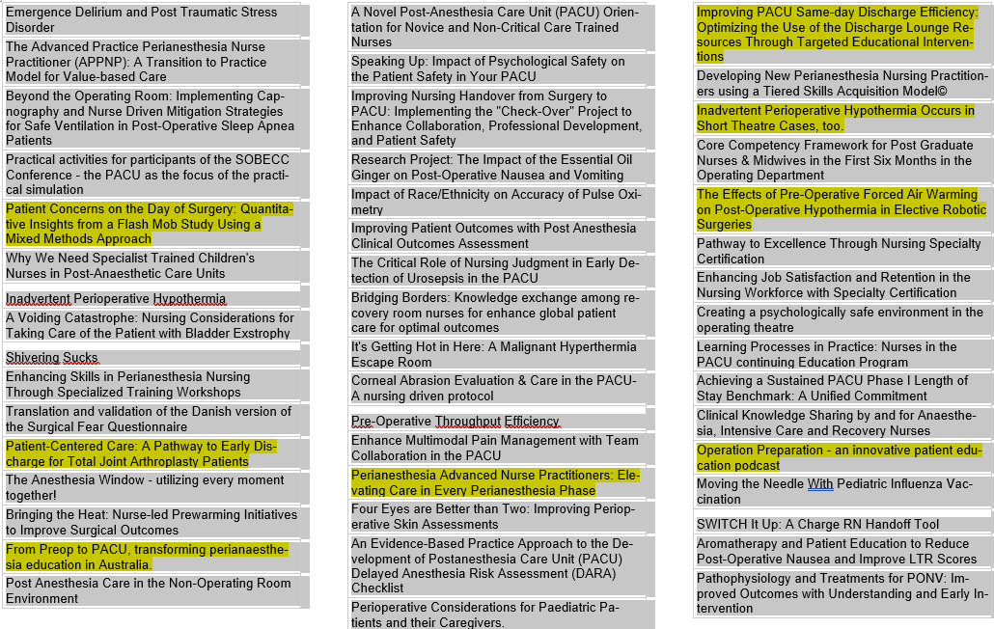
PCO BOD LOC
Hospital tours (3 forskellige hospitaler)
3 Key notes
18 speaks
Delegates forum
Poster abstracts (deadline 15. april)

Slide 8
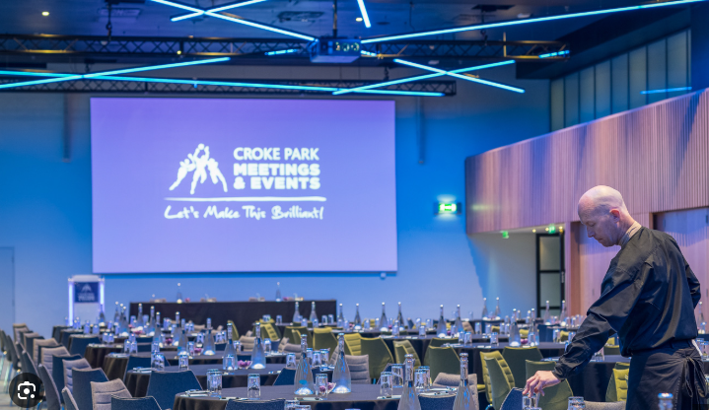
Abstract til poster præsentation deadline 15. april 2025

Slide 9
Tak for opmærksomheden ☺ 🍀

